Slide 1

Муниципальный конкурс «Чудесные штучки из простых вещей» Дидактическое пособие из бросового материала по ФЭМП «Веселые крышечки знакомят с цифрами и со счетом»
Воспитатель 1 кв.кат. Юдина Валентина Николаевна
МОАУ «СОШ № 24» г. Орска
Дошкольные группы

Slide 2

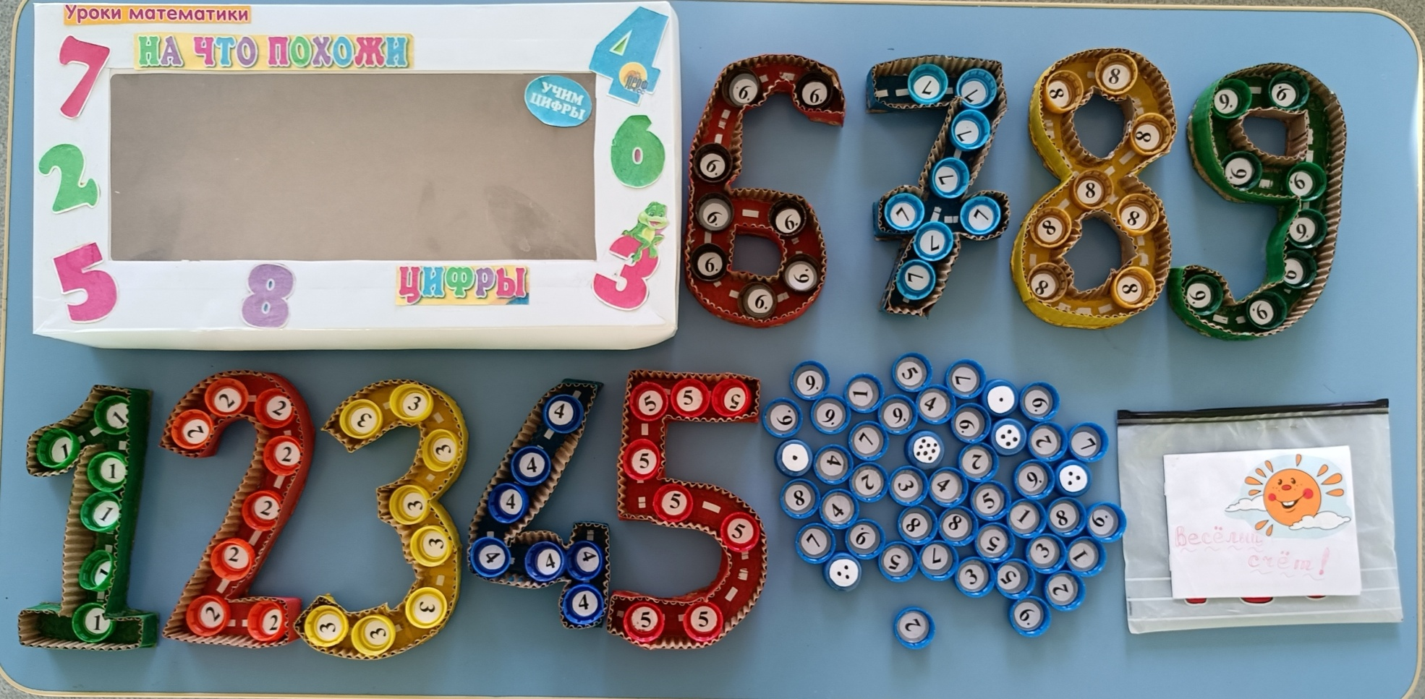
Дидактическое пособие «Веселые крышечки знакомят с цифрами и счетом»

Slide 3
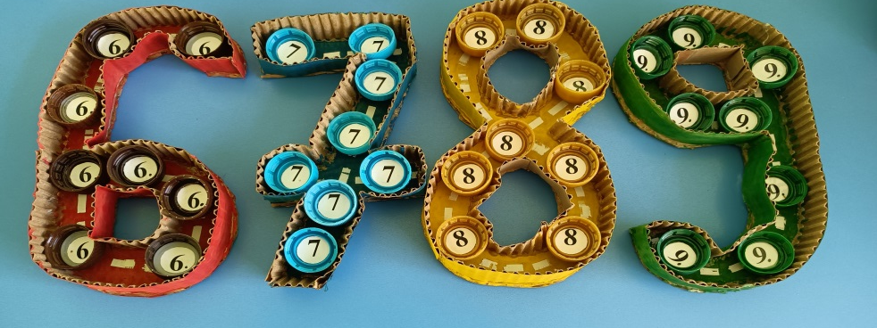
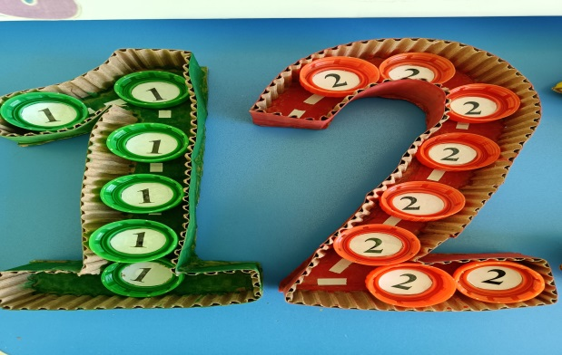
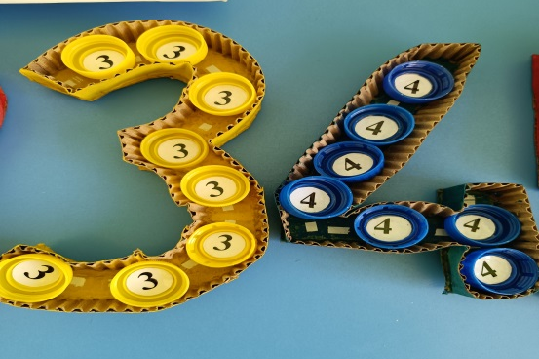
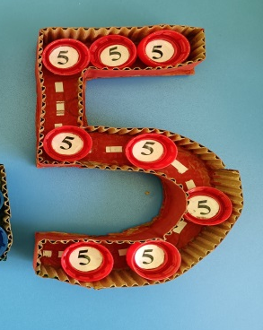
Обоснование использованного материала для дидактического пособия
В своей работе широко использую разные игры, в том числе сделанные своими руками и часто пытаюсь найти каждому бросовому материалу интересное применение. И, конечно, не могла не использовать этот необычный материал - крышки от бутылок. Во- первых, можно подобрать разнообразие цветов (синие, красные, желтые, зеленые, белые, черные, коричневые); во-вторых, можно использовать, как раздаточный материал; в-третьих, изготовить дидактические игры для детей.
Гофрированный картон от использованных коробок –это тоже достаточно интересный бросовый материал из которого часто изготавливаем с детьми игрушки самоделки.
Игровое пособие создана на основе уже изученных методик и представляет из себя пособие для изучения и закрепления понятий число и цифра, соседей числа, сравнение чисел, состава числа, последовательность чисел в прямом и обратном порядке и др. Оборудование самое простое, сделанное своими руками и может быть использовано в работе с детьми как воспитателями дошкольных учреждений, а также родителями

Slide 4
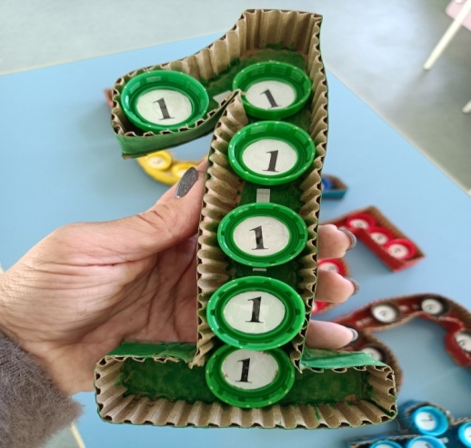
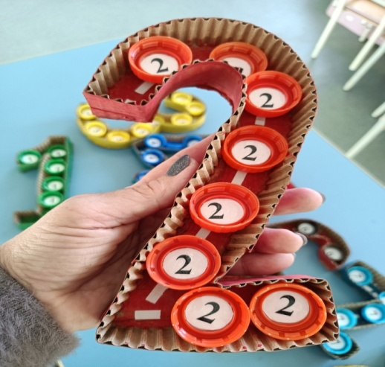
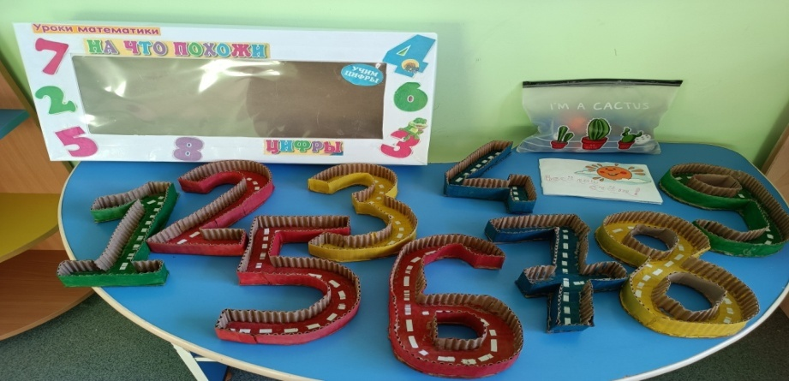
Цель пособия развитие элементарных математических представлений детей.
Задачи:
1.Закрепить знания детьми цифр и умение соотносить цифру с числом.
2.Закрепить порядок следования чисел натурального ряда, называть последующее и предыдущее число к названному, определять пропущенное число
3. Упражнять в прямом и обратном счёте, умение называть соседей числа
4.Закрепить представления детей о составе чисел из двух меньших чисел в пределах
5.Закреплять умение сопоставлять число с количеством предметов
6.Приобщать детей к совместной деятельности, развивать в игре усидчивость,
сообразительность, умение самостоятельно решать поставленную задачу.

Slide 5
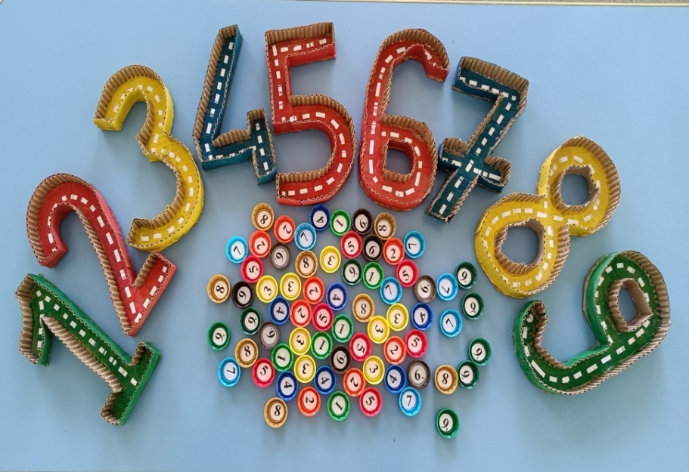
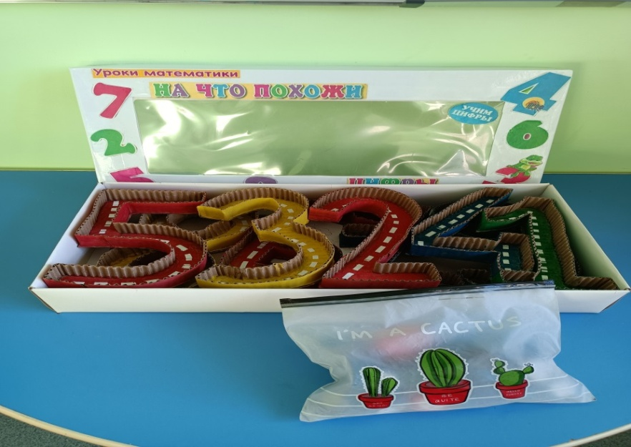
Методические рекомендации
Игровое пособие предназначена для детей среднего и старшего дошкольного возраста. . В этой игре может быть задействовано одновременно от 1 до 10 детей. Ее можно использовать как наглядный материал на занятиях по ФЭМП; как игра для закрепления знаний полученных в самостоятельной и совместной деятельности; как диагностическое средство при выявлении знаний; в индивидуальной работе и в свободной деятельности.

Slide 6

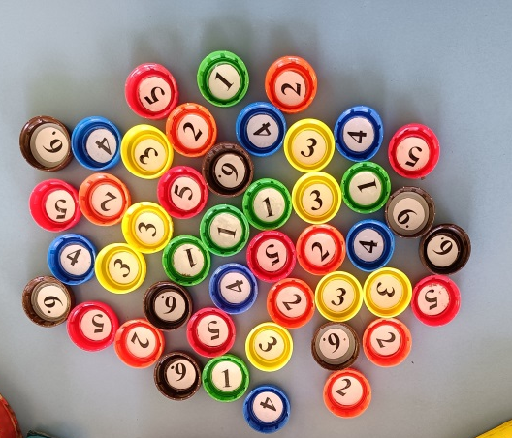
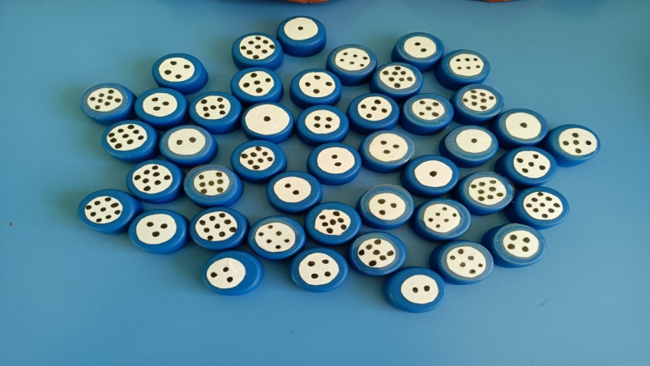
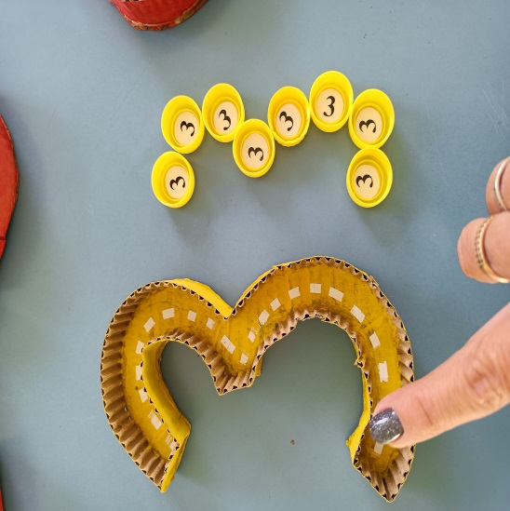
Характеристика игрового материала
Дидактическое пособие состоит из набора объёмных цифр и двух комплектов крышечек, с двух сторон обклеенных цифрами и точками.
Объёмные цифры изготовлены из гофрированного картона от коробок . Внутри каждой цифры прорисованы пунктирные линии для того, чтобы ребенок мог обвести цифру пальчиком. Цифры склеены с бортиками, чтобы дети смогли выбрать необходимую крышку с нужной цифрой или точкой и вложить в объёмную цифру, как в кармашек.
Один комплект крышек подобран по цветам объёмной цифры, чтобы дети среднего дошкольного возраста смогли легче запомнить цифру, ее написание. Второй комплект состоит из однотонных крышечек, для усложнения вариантов игровых действий.

Slide 7
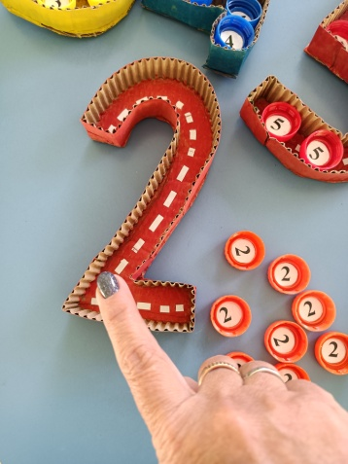
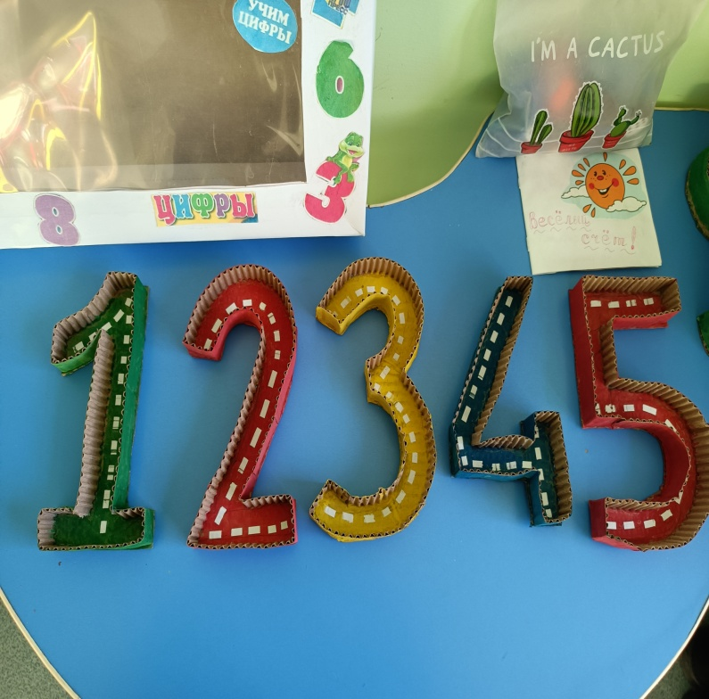
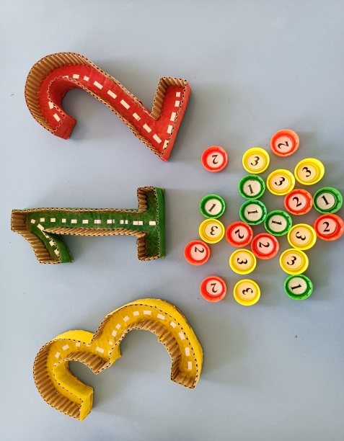
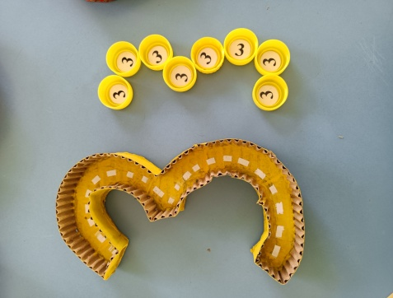
Варианты игры для детей среднего дошкольного возраста
1. «Обведи и назови»
2. «Найди нужную цифру»
3.«Разложи цифры по порядку»
4. «Выбери крышки с нужной цифрой»
5. «Выложи цифру из подходящих крышек»
6. «Разложи крышки по порядку»
7. «Исправь ошибку»
8. «Посчитай по порядку»
9. «Назови соседей числа»

Slide 8
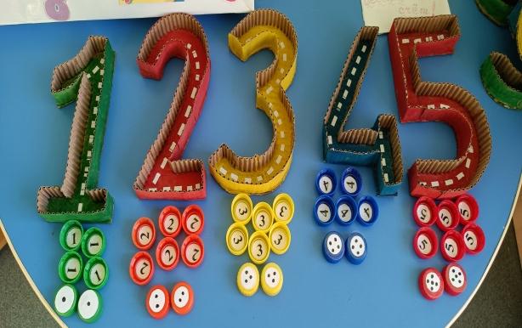
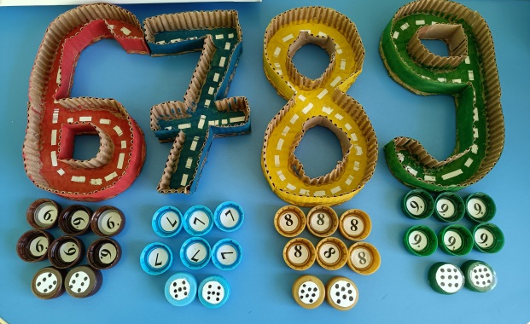
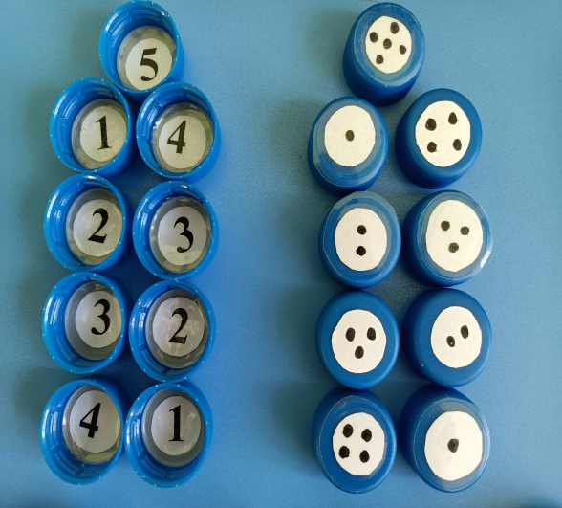
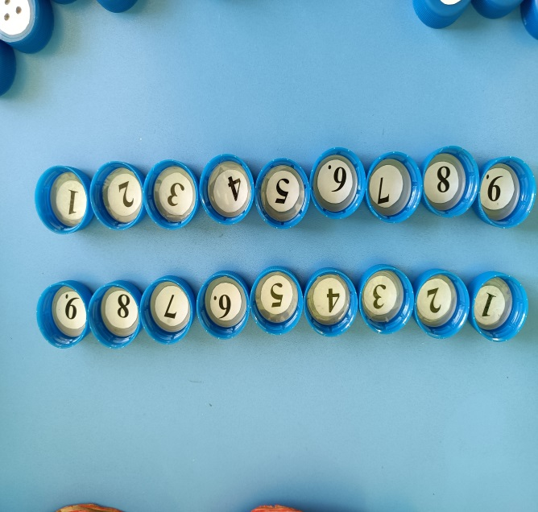
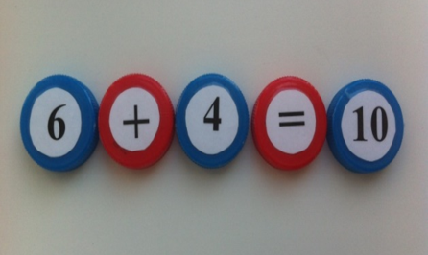
Варианты игры для детей старшего дошкольного возраста
1. «Составь число из двух меньших»
2. «Составь ряд с нужной цифры»
3.«Разложи цифры в порядке убывания»
4. «Разложи крышки в порядке возрастания»
5. «Выложи цифру из подходящих крышек»
6. «Выбери крышки с одинаковым количеством точек»
7. «Исправь ошибку»
8. «Назови соседей числа»
9. «Реши пример»

Slide 9

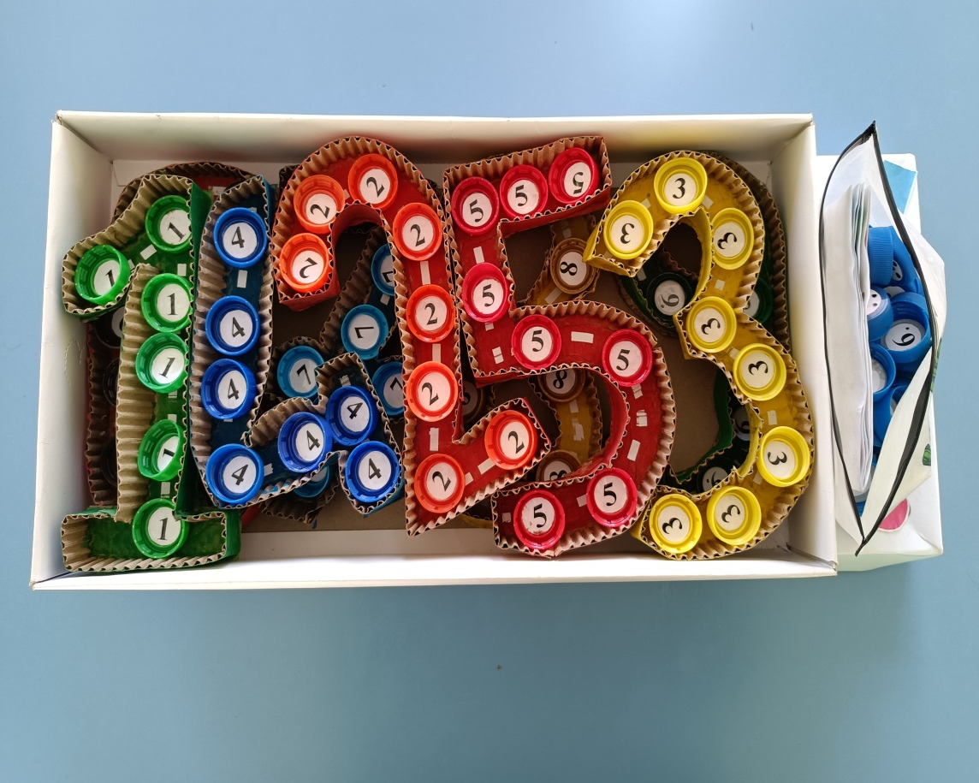
Педагоги творят – игру создают, дети играют, мир познают!
Текст слайда

